Slide 1
ARXivar Next Dev 4
Yari Melzani

Slide 2
Programma della giornata
Architettura orientata ai servizi
Manuale online
http://dev.arxivar.it
Plugin server
Come vedere i plugin caricati: console servizio Wcf, Rest, WCFConnectorManager, WebApi
I plugin rest: endpoint, configurazione
Scrittura di un plugin rest
Gli eventi di «Before» e «After»
Gestione della configurazione dei plugin server
Deployment e debug: Wcf, WebApi

Slide 3
Programma della giornata
Plugin client
Ribbon main
Archiviazione
Comandi profili
Comandi fascicoli
Eventi barcode/modelli
Deployment manuale di un plugin
Deployment automatico tramite ARXivar Server
Debug di un plugin client
Plugin Workflow
Task workflow
Plugin Workflow
Plugin Workflow

Slide 4
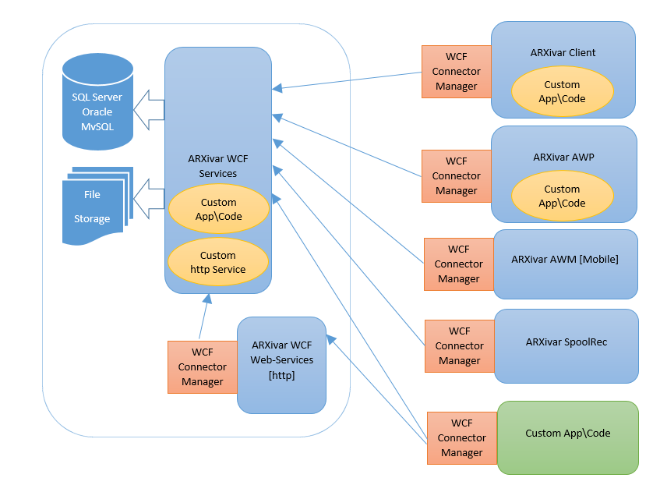
Architettura Wcf

Slide 5
Esempio flusso eventi plugin server
On_Invoke_Dm_Profile_Update
Validazione argomenti
Preparazione contesto della chiamata
BeginTransaction
On_Before_Dm_Profile_Update
Annullamento operazione
Transaction Rollback
Modifica profilo
Eccezione con messaggio di errore
Transaction commit
On_After_Dm_Profile_Update
Profilo persistito

